Slide 1


Slide 2


Алфавит

Slide 3




ВОПРОС
А – Неприемлемые условия, ухудшающие здоровье.
К – Уголовное и должностное преступление – одна из причин нищеты.
В – Безвозмездный труд.
О – Способ добыть еду.
Б – Безвозмездная помощь нуждающимся.
П – Зерновая культура.
М – Её просят.
Г – Одно из следствий нищеты.
И – Повышение цен на товары и услуги.
Р – Труд в обмен на деньги.
Н – Зависимость, которая ухудшает здоровье и приводит к нищите.
Ф – Сельскохозяйственное предприятие.
Я – В нём много железа.
Л – Нежелание что-либо делать.
Х – Растение, из которого делают одежду.
С – Развивающееся государство.
Т – Он сделал из обезьяны человека.

Slide 4
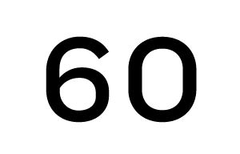
ВОПРОС
А – Неприемлемые условия, ухудшающие здоровье.
К – Уголовное и должностное преступление – одна из причин нищеты.
В – Безвозмездный труд.
О – Способ добыть еду.
Б – Безвозмездная помощь нуждающимся.
П – Зерновая культура.
М – Её просят.
Г – Одно из следствий нищеты.
И – Повышение цен на товары и услуги.
Р – Труд в обмен на деньги.
Н – Зависимость, которая ухудшает здоровье и приводит к нищите.
Ф – Сельскохозяйственное предприятие.
Я – В нём много железа.
Л – Нежелание что-либо делать.
Х – Растение, из которого делают одежду.
С – Развивающееся государство.
Т – Он сделал из обезьяны человека.

Slide 5
КОНЕЦ РАУНДА!!!
ПОДНИМИТЕ БЛАНКИ С ОТВЕТАМИ.

